Slide 1
Cierre del Proyecto
Por: Michelle Silva y Dennis Calle

Slide 2
Tabla de contenido
01
Cierre del Proyecto
02
Revisión del Proyecto
Actividad en clase
03
Revisión del Proyecto
04

Slide 3
Definición
El cierre del proyecto es el proceso mediante el cual se finalizan formalmente todas las actividades de un proyecto o fase. Incluye la verificación de que se han cumplido todos los objetivos, la entrega de los productos o servicios al cliente, la liberación de recursos, el cierre de contratos, la documentación de lecciones aprendidas y la evaluación general del desempeño del proyecto.

Slide 4
Razones para cerrar correctamente un proyecto
01
02
03
04
05
Validar que los objetivos y entregables fueron cumplidos.
Aprender de los errores y aciertos durante la ejecución.
Crecer como equipo y organización a partir de la experiencia.
Medir el desempeño del proyecto (tiempo, costo, calidad, etc.).
Actualizar procesos y metodologías para futuros proyectos.

Slide 5
Objetivos principales del cierre del proyecto
Verificar que todos los entregables estén completos.
01
02
Documentar las lecciones aprendidas.
Obtener la aprobación formal del cliente.
Archivar la documentación.
04
03

Slide 6
Importancia del cierre de proyecto
1
2
3
Certificar el cumplimiento de los objetivos establecidos al inicio del proyecto, con la conformidad del cliente.
Liberar de responsabilidades al equipo de trabajo, al haberse cumplido las tareas asignadas.
Cerrar aspectos administrativos y financieros, finalizando contratos con proveedores y evaluando la rentabilidad del proyecto.

Slide 7
Pasos del cierre de un proyecto
Entregables:
Transición a operaciones:
Se transfieren oficialmente los productos o servicios al cliente.
El proyecto se entrega al área operativa.
Evaluación de desempeño:
Lecciones aprendidas:
Medir resultados frente al cronograma, presupuesto y calidad.
Se analizan los aciertos y errores para mejorar futuros proyectos.
Final Result
Aceptación del cliente:
Archivado de documentación:
Validación formal de que los entregables cumplen con lo acordado.
Toda la información del proyecto se organiza y guarda.

Slide 8
Composición de la documentación
Documentación
Balance de ingresos y gastos
Informe de situación
Tratamiento de documentación generada
Es un formato similar al avance económico, utilizado al cierre del proyecto para calcular desviaciones al presupuesto inicial
Informe económico: Resume los datos contables más significativos del proyecto.
La documentación generada es la fuente de conocimiento y la experiencia adquirida para futuros proyectos relacionados con el anterior, ya que una de las razones que un cliente puede tener para contratar es la experiencia en trabajos similares.
Interpretación de signos:
Valores negativos: indican un mayor beneficio.
Valores positivos: indican que hubo más gastos de los previstos.
Informe de situación final: Documento que resume los resultados del proyecto, su estado financiero y las lecciones aprendidas.

Slide 9
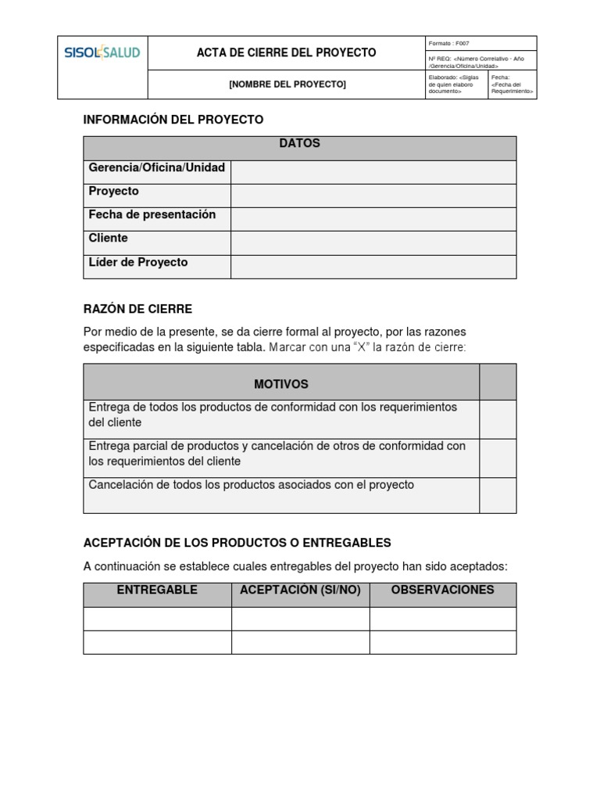
Acta de cierre del proyecto
¿Qué es?
Es un documento formal que señala que el proyecto ha concluido satisfactoriamente, cumpliendo con los objetivos establecidos.
Contenido típico:
Descripción del proyecto.
Fecha de inicio y cierre.
Entregables completados.
Evaluación del cumplimiento de objetivos.
Firma del patrocinador y del gerente del proyecto.

Slide 10
Aceptación formal de cierre
En la planeación del proyecto define los criterios de aceptación del proyecto. Estos incluyen objetivos específicos que se deben lograr para que se considere completo el proyecto. Los interesados en el proyecto deben firmar estos criterios durante la fase de planeación del proyecto para que no haya dudas al final. Cuando entregues toda la documentación (documentos de cierre), el contrato y un acta de aceptación de proyecto. Se recomienda hacer la realización de una auditoría.

Slide 11
Revisión del proyecto
Objetivo: Evaluar el desempeño del proyecto en términos de tiempo, costo, calidad y alcance, con el fin de identificar aciertos y errores.
¿Qué se revisa?
Cumplimiento del cronograma y presupuesto.
Calidad de los entregables.
Satisfacción del cliente.
Gestión de riesgos.
Desempeño del equipo.
Resultado:
Lecciones aprendidas.
Mejora continua para futuros proyectos.
Retroalimentación al equipo.

Slide 12
Resumen de cierre del proyecto
Informe económico.
Informe de situación final.
Datos básicos del proyecto (nombre, responsable, duración, presupuesto, etc.).
Descripción general de los hechos más significativos del mismo (modificaciones, dificultades, medidas para resolverlas, relaciones con terceras partes, posibles acciones futuras).
Cualquier otra información de interés, situación final.

Slide 13
Ejercicios prácticos del cierre del proyecto

Slide 14
https://puzzel.org/es/fill-in-the-gap/play?p=-OSMuvDqcuon6zn0ddPA
https://puzzel.org/es/wordseeker/play?p=-OSMsGoB8-wxI1l4ATcG

